Slide 1

田字格

Slide 2
运用你的经验
1.这是我们熟悉的田字格，由这个“格”你会联想到什么？
2.你如何理解这些语句中的“格”？
“我劝天公重抖擞，不拘一格降人才” ；
“言之有物，而行之有格也”；
“道之以德，齐之以礼，有耻且格”。
规格
标准
品格
格调

Slide 3

青春的我们，乐于实践，敢于尝试，希望证明自己；但青春并不意味着放纵，总有一些基本的规则不能违反，一些基本的界限不能逾越。

Slide 4
3.2 青春有格
——行己有耻

Slide 5
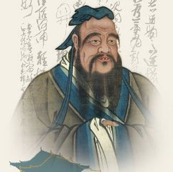
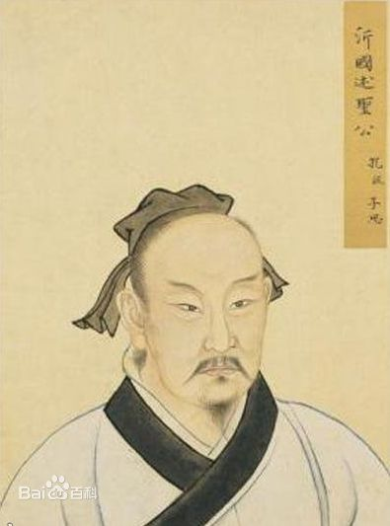
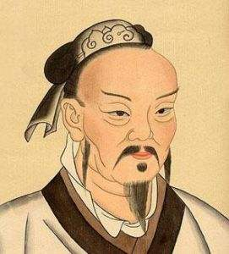
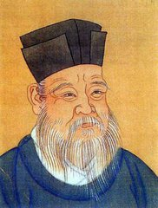
探究一：探究耻感文化
知耻 明耻 辨耻 拒耻

Slide 6
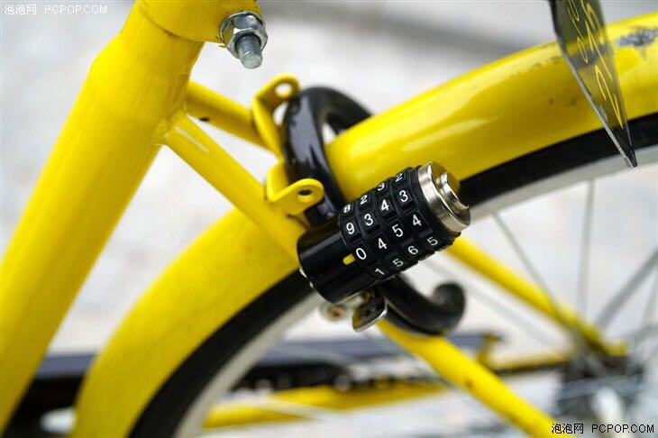
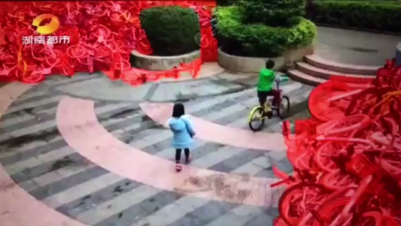
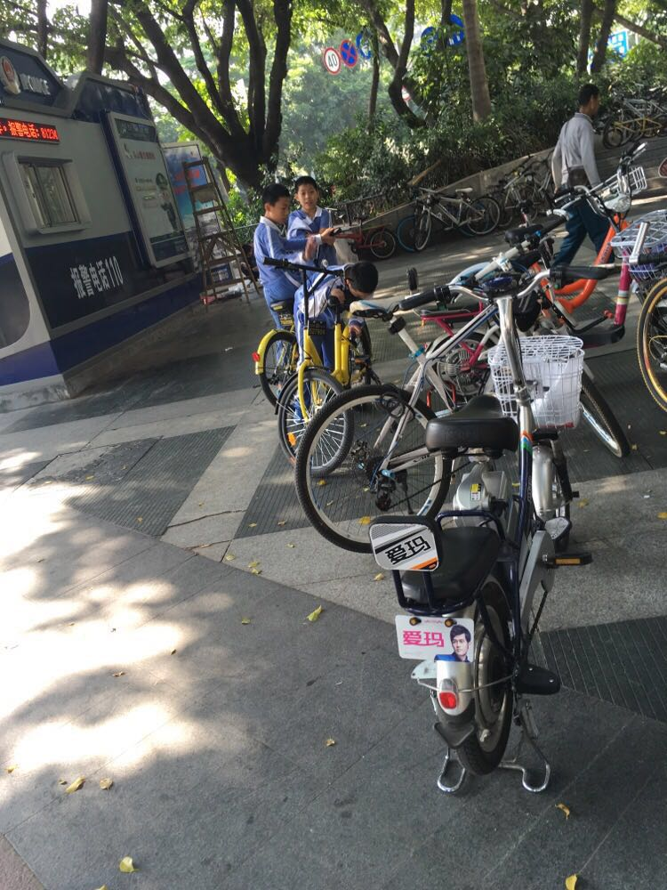
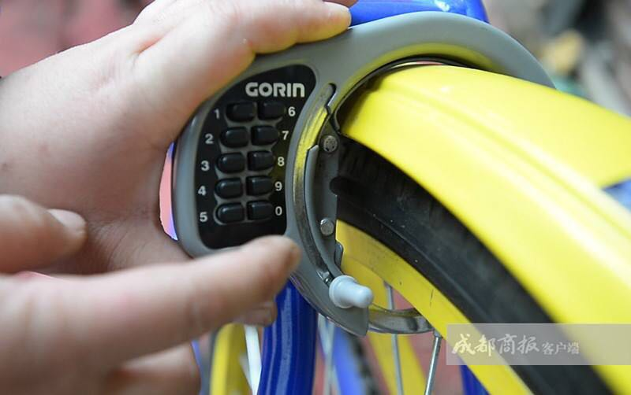
探究二：聚焦时事热点

Slide 7
探究二：共享单车是对所有人的规则教育
12岁的毛毛(化名)在小区转悠着，眼睛打量着墙根、楼道、车棚这些容易出现共享单车的地方。发现一辆，就像发现一处“宝藏”——只要是输入数字的马蹄锁，他只用5秒钟就能打开。这并不是他的“独门绝技”，和他年龄相仿的一帮孩子都熟练掌握了这门技术。一些学生利用漏洞5秒解锁共享单车，家长：不知哪学的。记者调查发现，被学生打开的车主要是“一代车”，仅是作为测试版本出现，主要是让大家体验这种单车模式。发现问题后，共享单车公司已开始逐步使用配备智能密码锁的二代车，但没过多久“二代车”又被遭遇毒手，一些学生将配备智能密码锁卸了下来。（2月13日《成都商报》）
破坏共享单车的行为是否可耻？为什么这种行为可耻？

Slide 8
破坏共享单车的行为是否可耻？为什么这种行为可耻？
破坏共享单车的行为是可耻。
共享单车遭到破坏的行为说到底是个人素质、规则意识、文明道德的欠缺。
①破坏共享单车的行为体现了部分学生的个人素质低下。
②部分学生不注重规则意识，不守规则。对共享单车实行破坏的行为是违法行为行为，情节严重还可能会受到法律的制裁。
③ 对于共享单车在使用过程中出现的随意撬锁、乱停放、乱占用也说明部分学生的文明道德欠缺，是道德所谴责的，极大地影响了他人生活和城市形象。
（1）需要我们有知耻之心，不断提高辨别“耻”的能力。P28

Slide 9
探究三：学生分享成果
我们如何做到“行己有耻”（政府、企业、青少年角度）？

Slide 10

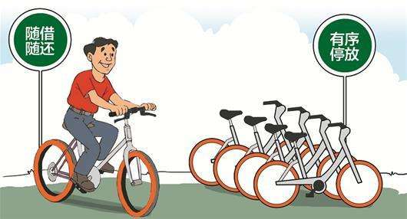
青少年如何做到行己有耻？
①行动之前，审查愿望；行动之中，监督调解；行动之后，反思效果与影响。
②我们的行为在证明并创造着我们自己。“行己有耻”要求我们树立底线意识，不随意破化触碰道德底线的事情不做，违反法律的事情更不能做。
③需要我们磨砺意志，拒绝不良诱惑，不断增强自控能力。

Slide 11
课堂小结
如何做到行己有耻?
意思：人常怀羞恶之心，可正身，可养浩然之气；可明察，知进取，可成千秋之伟业。
（1）需要我们有羞耻心，不断提高辨别“耻”的能力。孟子说：“羞恶之心，义之端也。”“羞恶之心”引导我们判断是非善恶，明确行为选择的理由。P28
（2）我们的行为在证明并创造自己，“行己有耻”意味着我们能真诚面对自我，“闻过而终礼，知耻而后勇”。树立底线意识，触碰道德和法律的事情坚决不做。P28
（3）“行己有耻”更需要我们磨砺意志，拒绝不良诱惑，不断增强自控力。P29
意思：对自己的行为负责，就是要敢于直面自己，勇于改正自己的确点、错误和过失。

Slide 12
结束语
少年智则国智，少年富则国富；少年强则国强，少年独立则国独立；少年自由则国自由，少年进步则国进步。
真善美
行己有耻

Slide 13

课堂同步练习
1.谚语；人无耻，无自立。这是说（ ）
A 因为有羞耻心，人才会节制自己的行为
B 人只有无耻，才能自立自强
C 人要没有任何廉耻心，才能自立
D 没有了羞耻心，就不能独立
A

Slide 14
2.成功人生的第一步，就是要学会反思，学会自省。下列名言能体现自省的有（）
A．天下兴亡，匹夫有责
B．小信成，则大信立
C．海内存知己，天涯若比邻 D．吾日三省吾身
D

Slide 15
本课小结
01
行己有耻的含义？
行止有耻
青春有格
02
如何做到行己有耻？
（1）（2）（3）

Slide 16
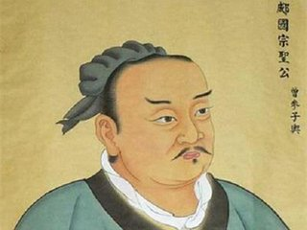
拓展空间
曾子曰：
“吾日三省吾身——为人谋而不忠乎？与朋友交而不信乎？传不习乎？”
请同学们反思一下自己的言行：
应该做的事哪一件没有完成？
哪一件事本应该做的更好？
哪一本书没读？
抵御了哪些诱惑？
收获了那些美好？

Slide 17


谢谢

Slide 18
孔子曰：行己有耻
意思是：一个人行事，凡是认为可耻的就不去做。

Slide 19
子思《礼记·中庸》：闻过而终礼，知耻而后勇。
意思是：当我们真诚地面对自己，发现了自己的过失，也就最终到了学习礼仪的时候，当我们感到羞耻的时候就会有勇气改正错误。

Slide 20
孟子曰：羞恶之心，义之端也。
意思是：羞耻心是义的开端。

Slide 21
朱熹说：人有耻，则能有所不为。
意思是：人只有知道什么是可耻的，才知道什么事不能做。

